Slide 1
Основы выживания в условиях автономного существования
Вопросы
Выживание в условиях повышенных и пониженных температур.
Выживание в воде.

Slide 2
Задачи выживания:
Преодоление стрессового состояния, вызванного аварийной ситуацией;
Оказание первой медицинской помощи пострадавшим;
Защита от неблагоприятного воздействия факторов окружающей природной среды (низких или высоких температур, прямой солнечной радиации, ветра и т. д.);
Обеспечение водой и пищей;
Определение своего местонахождения;
Установление связи и подготовка средств сигнализации.

Slide 3
Успешность решения задач выживания в экстремальных условиях зависит от факторов выживания. Одним из важнейших факторов является обученность действиям в экстремальных условиях.
Большое значение для жизнедеятельности человека в условиях автономного существования имеют физико-географические условия, которые определяют тактику и стратегию выживания человека в экстремальных условиях.

Slide 4
Выживание в условиях повышенных и пониженных температур

Slide 5
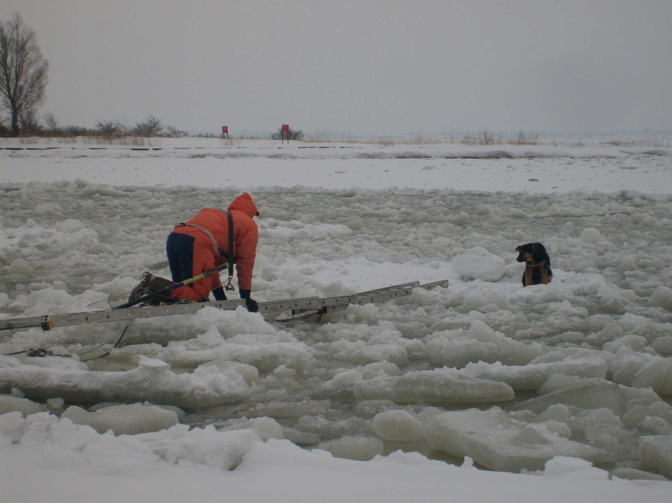

Slide 6
Базовые правила при выживании в условиях низких температур
создать запас сухой теплой одежды;
держать руки, голову, ноги по возможности все время в тепле;
до наступления сумерек позаботиться об укрытии и разведении огня;
обеспечить запас продуктов питания и воды;
выделить определенное количество топлива на растопку льда и снега для добычи воды;
особое внимание уделить предупреждению переохлаждения, обморожения. Постоянное воздействие даже не очень низких температур может вызвать снижение притока крови и постепенное омертвение тканей;
защитить глаза от солнечного света, отраженного от снега;
при нахождении в укрытии контролировать степень его загазованности во избежание отравления угарным газом;
не «согреваться» спиртным.

Slide 7
Особенности автономного выживания
в условиях высоких температур
Высокие температуры характерны для аварийной ситуации.
На человека в данных условиях действует очень опасная комбинация факторов: жара и жажда.
Выживаемость в условиях высоких температур зависит от количества воды, имеющейся в распоряжении пострадавших.

Slide 8
Базовые правила при выживании в условиях высоких температур
передвигаться только вечером, ночью или ранним утром;
не пытаться передвигаться при плохой видимости;
выбирать самый легкий маршрут, какой только возможен;
идти по следам караванов;
защитить тело от прямого солнечного света и чрезмерного потоотделения;
сохранить одежду для защиты от ночного холода в пустыне;
не идти босиком;
избегать попадания в обувь и носки песка и насекомых;
при отдыхе в тени снимать ботинки и носки;
по возможности найти источники питьевой воды.

Slide 9
Рекомендации по добыче и расходованию воды:
Не принимать пищу в течение первых 24 часов и до тех пор, пока не будет воды;
Не использовать воду для мытья до тех пор, пока не появится надежный источник ее добывания;
Конденсировать воду;
Дезинфицировать любую воду;
Не спешить, уменьшить потоотделение;
Не проглатывать воду залпом. Пить маленькими глотками. Если вода на исходе, пользоваться ею лишь для того, чтобы смочить губы;
В качестве средства, избавляющего от жары, держать во рту маленькие камешки или жевать траву. Дышать через нос. Не разговаривать;
Использовать соль только с водой и только если воды достаточно.

Slide 10
Вывод:
Для успешного выживания в условиях высоких и низких температур необходимо знать особенности их воздействия на организм и выполнять определенные правила, направленные на уменьшение воздействия вредных факторов, действующих в данных условиях.

Slide 11
Выживание в воде

Slide 12
Факторы выживания в холодной воде
1. Температура:
возможная остановка дыхания от холодового шока;
падение температуры тела:
32 С - происходит потеря сознания;
29-25 С - наступает смерть;
2. Масса и размеры тела: чем крупнее и полнее человек, тем медленнее происходят тепловые потери;
3. Двигательная активность: человек, идущий или плывущий в воде, охлаждается заметно быстрее.
В холодной воде выживание человека непродолжительно:
при температуре воды 4 градуса - время выживания 30 минут
при температуре воды 10 градусов - время выживания 2 часа при движении и 4 часа неподвижно.
При попадании в холодную воду необходимо:
освободиться от ненужных вещей, сбросить обувь, оставить одежду;
найти предметы с положительной плавучестью;
держать голову над водой;
не двигаться, поджать колени;
при наличии рядом потерпевших собраться вместе.

Slide 13
Действия после высадки на спасательный плот
помочь другим подняться на плот и вытащить потерпевших без сознания;
при необходимости сделать массаж сердца и искусственное дыхание;
не производить отогревание растиранием или алкоголем, укутать пострадавшего, дать теплое питье;
собрать возможные предметы на воде;
закрыть специальными пробками клапаны безопасности;
проверить возможные потери;
открыть пакет со стандартным оборудованием плота, чтобы проверить его содержимое;
начать лечение раненых и успокоить упавших духом;
осушить внутренности плота;
спустить в воду плавучий якорь;
снять и выжать мокрую одежду, надеть сухое шерстяное белье и поверх выжатую одежду;
при высокой температуре воздуха и опасности перегрева смочить одежду забортной водой;
постелить полиэтиленовую пленку на тент плота для сбора дождевой воды;
закрыть плот;
держать наготове средства сигнализации.

Slide 14
Распределение воды и пищи при выживании в море
Пищу раздавать, начиная со второго дня нахождения на плоту (шлюпке) только при наличии питьевой воды;
Не пить воду в первые 24 ч;
В день надо выпивать 0,5 л воды, смачивать губы и держать жидкость во рту прежде, чем проглотить. Пить маленькими глотками;
Утолять жажду дождевой водой;
В крайнем случае при потреблении несоленой пищи в течение 5 дней можно выпивать по 800–900 мл в сутки морской воды;
Добывать рыбу и планктон;
Пресную воду получать из рыбы, путем сбора осадков и конденсацией.

Slide 15
Спасательные средства коллективного и индивидуального пользования.
Основными средствами коллективного пользования являются спасательные шлюпки и плоты, а средствами индивидуального пользования – спасательные пояса, круги и шары.
Спасательные шлюпки морских судов должны удовлетворять следующим требованиям:
быть мореходными и непотопляемыми в любых условиях неограниченного района плавания; защищать людей, находящихся в шлюпке, от воздействия холода, зноя, дождя, снега и водяных брызг;
иметь на борту запас воды, пищи, рыболовные принадлежности, аптечку с медикаментами, химическими грелками;
иметь навигационные приборы, морские карты и инструменты, средства сигнализации, радиопередатчики;
легко приводиться в движение необученными людьми в любых погодных условиях;
обладать скоростью хода, позволяющей быстро отойти от тонущего или горящего судна;
иметь средства защиты от огня при переходе через разлившуюся на воде горящую нефть.

Slide 16
Спасательный плот должен отвечать следующим требованиям:
иметь возможность быть спущенным на воду даже при наихудших погодных условиях;
позволять одному человеку быстро выпрямлять его, если он надувается в перевернутом состоянии;
обеспечивать потерпевшим хорошую защиту от холода, жары и волн;
быть относительно легким;
По сравнению со спасательными шлюпками плоты имеют недостатки:
не управляются;
не позволяют быстро удаляться от судна;
потерпевшие часто вынуждены производить посадку в него из воды;
менее прочны при ударах.
Срок службы надувного плота гарантируется при температуре от - 30 до + 66 °C в течение не менее 30 дней. Баллон с газом позволяет автоматически надувать плот в течение 20–50 с.

Slide 17
Спасательные средства индивидуального пользования
Спасательные средства индивидуального пользования делятся на две группы:
средства, надеваемые заблаговременно при угрозе гибели судна или возможности падения человека в воду. К ним относятся спасательные нагрудники, пояса, жилеты и бушлаты.
спасательные средства (круги, шары, спасательные концы), которые предназначаются для оказания помощи людям, неожиданно оказавшимся в воде.
Требования к спасательным средствам индивидуального пользования:
Поддерживать человека на воде в таком положении, чтобы он мог дышать даже в случае потери сознания;
Иметь приспособления, обеспечивающие поиск человека, находящегося в воде;
Большое значение для эффективного использования индивидуальных спасательных средств имеет продуманное размещение их по палубам и помещениям.

Slide 18
Виды средств подачи сигналов бедствия
1. Табельные средства сигнализации:
радиосигнал бедствия (SOS). Каждый час с 15–й по 18–ю и с 45–й по 48–ю минуты на «частотах бедствия» – 500 и 2182 кГц – замолкают все радиостанции мира;
визуальные средства сигнализации:
пиротехнические средства сигнализации. К ним относятся:
сигнальные ракеты;
сигнальные шашки;
сигнальные мортирки.
Применять данные средства необходимо с соблюдением мер предосторожности и только тогда, когда есть уверенность, что сигнал заметят;
сигнальное зеркало.
2. Подручные средства сигнализации:
косметическое зеркальце;
фольга;
лезвие ножа.

Slide 19
Признаки близости суши:
изменение конфигурации волн;
кучевые облака, поднимаемые тепловыми потоками воздуха над сушей;
изменение цвета воды из-за выноса частиц в дельте большой реки;
появление птиц, которые не являются особо дальними летунами.

Slide 20
Выводы
Физиологическая характеристика условий, в которые попадает человек, оказавшийся на спасательном средстве в открытом море, не оставляет никаких сомнений в его возможности выжить в этих условиях и должна служить основанием для преодоления отчаяния и безнадежности.
Потерпевшие кораблекрушение в открытом море имеют возможность выжить и достичь берега, если они окажутся на спасательных средствах.

